Slide 1
Тема урока:
“Панорама.
Бюсты на фасаде здания”

Slide 2
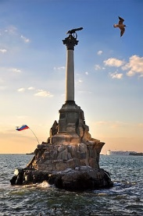
- Какое историческое событие, значимое для города Севастополя, объединяет эти памятники?

Slide 3
Первая оборона Севастополя 1854 – 1855 г.г

Slide 4
- Когда началась Первая оборона Севастополя? - Сколько дней продолжалась Первая оборона Севастополя? - Какой памятник наглядно отображает события обороны Севастополя 1854 – 1855 г.г.

Slide 5
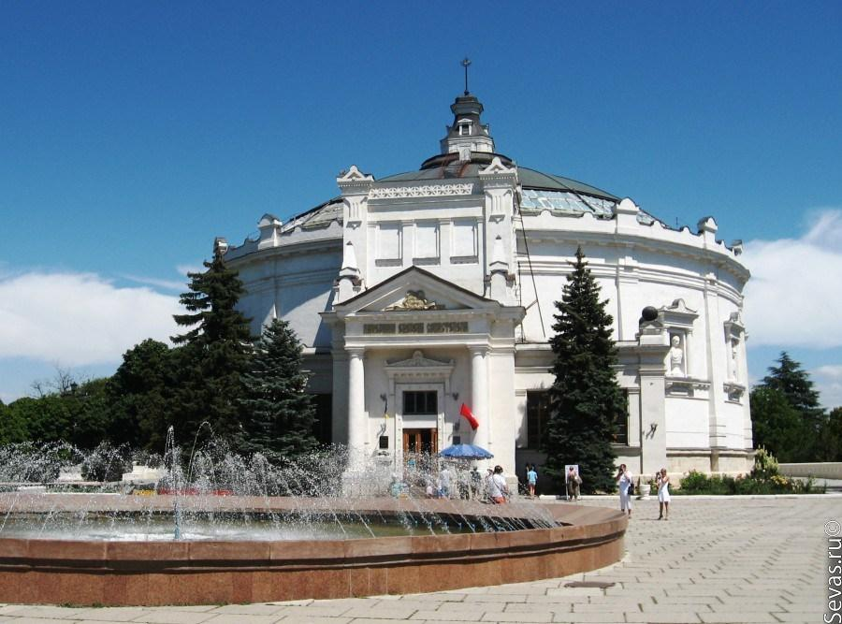

Slide 6
Сегодня мы будем говорить о героях, которые с беззаветным мужеством и непреклонной стойкостью защищали наш город во время Первой обороны.
Панорама «Оборона Севастополя 1854-1855 гг.» - лучший художественный памятник, посвященный героизму защитников Севастополя во время Крымской войны. С момента открытия в 1905 году ее посетило около 40 миллионов человек

Slide 7
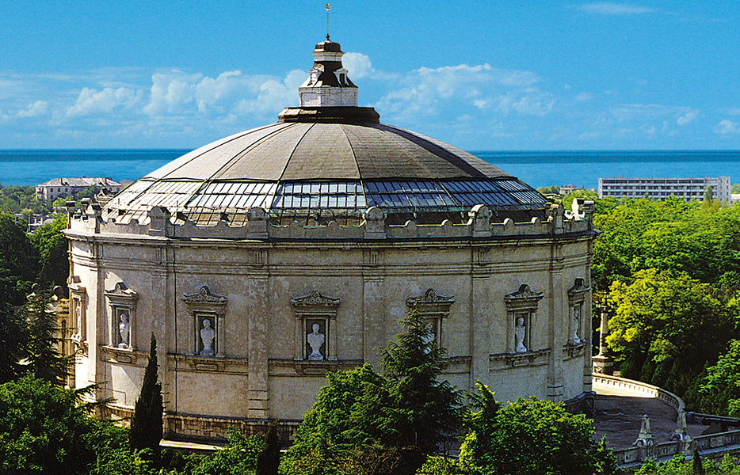
Поднявшись на круглую смотровую площадку панорамы, вы словно окажетесь на вершине Малахова кургана, и вам откроется волнующая картина сражения за Севастополь, разыгравшегося 6 (18) июня 1855 года при отражении вражеского штурма укреплений Малахова кургана и 3-го бастиона.
Обратите внимание на ниши в самом здании…

Slide 8
Бюсты героев первой обороны Севастополя, созданные крымскими скульпторами, помещены снаружи в нишах здания панорамы.
Работы выполнены скульпторами С.А. Чижом,
В.В. Петренко,
Н.П. Петровой,
Л.С. Смерчинским.

Slide 9
Владимир Алексеевич Корнилов
Вице-адмирал, начальник штаба Черноморского флота. В самый трудный для Севастополя час он мобилизовал все возможные средства для отпора врагу и обратился к защитникам с призывом:
«Товарищи, на нас лежит честь защиты Севастополя, защиты родного нам флота! Будем драться до последнего. Отступать нам некуда, сзади нас море…»

Slide 10
Павел Степанович Нахимов
Днем и ночью адмирал находился на бастионах, распоряжаясь умно, со знанием дела. Он был настоящим другом каждого своего подчиненного. Появляясь в самых опасных местах, личным примером укреплял дух защитников города.

Slide 11
Владимир Иванович Истомин
В обороне Севастополя Истомин был начальником 4-й дистанции оборонительной линии, куда входил и Малахов курган.
«Чистота, порядок, осторожность, дисциплина царствуют на Малаховом кургане. И всюду там видна готовность к борьбе и смерти. Курган — это корабль Истомина».

Slide 12
Лев Николаевич Толстой
Был поручиком 3-й батареи II-й артиллерийской бригады. Полтора месяца воевал на 4-м бастионе, участвовал в вылазках в расположение вражеских войск.
Без суровой, полной опасности жизни в осажденном Севастополе Толстой не смог бы так глубоко проникнуть в самую суть солдатского труда и подвига.

Slide 13
Федор Михайлович Новосильский
Вице-адмирал, начальник 2-й дистанции оборонительной линии
Участвовал в 1829 году в знаменитом
бою брига «Меркурий».
В 1853 году — в Синопском сражении, где командовал левой колонной кораблей.
Выдержал четыре бомбардировки на 4 бастионе!!
Награды:
орден св. Георгия 3-й степени
орден св. Владимира I-й степени
золотая сабля с надписью «За храбрость»

Slide 14
Александр Васильевич Мельников
«Обер-крот» Севастополя.
Руководя подземно-минными работами на 4-м бастионе, он пять месяцев почти не выходил из подземелья.
Командир 2-й роты 4-го саперного батальона и штабс-капитан.

Slide 15
Степан Александрович Хрулев
Генерал-лейтенант умел находить выход из самых отчаянных положений, лично повел войска в штыки и отбил Камчатский люнет.
«В распоряжении Хрулева была моральная сила — любовь к солдатам и любовь к нему солдат всех полков, с которыми он побывал в бою…»
Был награжден орденом св. Георгия 3-й степени.

Slide 16
Александр Иванович Панфилов
Контр адмирал, был начальником 3-го отделения оборонительной линии, заменял Нахимова в должностях помощника начальника гарнизона, военного губернатора и командира порта.
9 месяцев днем и ночью отражал атаки противника.
Он награжден за оборону орденом св. Георгия 3-й степени, св. Владимира 3-й степени с мечами.
Панфилов оставил Севастополь последним и награжден орденом св. Анны 1–5 степени и бриллиантовой табакеркой.

Slide 17
Григорий Иванович Бутаков
В звании капитана 1 ранга:
руководил действиями фрегатов,
проявлял в боях необыкновенное хладнокровие и храбрость,
осуществлял постоянную поддержку батарей, отрядов на вылазках.
Бутаков ввёл в практику боя стрельбу кораблей по закрытым позициям на суше.

Slide 18
Николай Иванович Пирогов
Заслуженный профессор Петербургской медико-хирургической академии.
Усталый, нервный, часто больной, он дни и ночи стоял, не разгибая спины, у операционного стола.
В массовом масштабе применил гипсовые повязки, наркоз, средства антисептики, снизив смертность среди раненых.

Slide 19
Дарья Лаврентьевна Михайлова «Даша Севастопольская»
Девица Дарья, родная сестра всего русского воинства, матросская дочь и круглая сирота.
Она продала всё своё имущество, купила лошадь, перевязочный материал, оделась матросом и поехала вслед за войсками перевязывать раненых, ассистировала при операциях.
Сестра милосердия носила подаренную ей царём медаль и золотой крест с надписью «Севастополь».

Slide 20
Игнатий Владимирович Шевченко
Матрос 30-го флотского экипажа.
Когда русские солдаты уже вытеснили французов из их траншей, 15 неприятелей прицелились в лейтенанта Бирюлева и его спутников.
Шевченко первым заметил, какой опасности подвергается его командир и кинулся к нему, заслонил его и молодецкою своею грудью принял пулю, которая неминуемо должна была поразить лейтенанта Бирюлева.
Шевченко упал на месте, как истинно храбрый воин, как герой.

Slide 21
Пётр Маркович Кошка
Лихой разведчик и молодец редкой отваги в обороне Севастополя участвовал с первого и до последнего дня.
За бесстрашие, ловкость и находчивость в вылазках и разведке Петр Кошка был награжден знаками отличия двух степеней военного ордена, двумя памятными медалями.

Slide 22
Блиц-опрос
- Назовите имя героя, командовавшего 120-пушечным кораблём "Париж", принимавшем участие в Синопском сражении.
- Кто получил прозвище «обер-крот»? Почему?
- Какому известному русскому писателю, участнику Первой обороны Севастополя, установлен памятник на Историческом бульваре?

Slide 23
Сравните
Символично, что галерея героев начинается с бюстов Корнилова и Нахимова — руководителей, чьи ум, воля и энергии в самых критических обстоятельствах поставили организацию обороны на такой высокий уровень, что почти не укрепленный вначале Севастополь сумел остановить у своих стен прекрасно снаряжённые войска объединённых сил Европы.
А заканчивается эта галерея бюстами Даши Севастопольской, Игнатия Шевченко и Петра Кошки, которые своим мужеством, выносливостью, самоотверженностью, природной русской смекалкой обеспечивали выполнение приказов, принимали на себя всю тяжесть воинского груда. Без этой самоотверженности оборона Севастополя, вызывавшая удивление и восхищение всего мира, была бы невозможна.

